Slide 1
Культура украинского народа
Мальцев Данил - ученик 4-го класса
Учитель: Гайсина Г.М.
МОУ СОШ №16, п.Хани

Slide 2
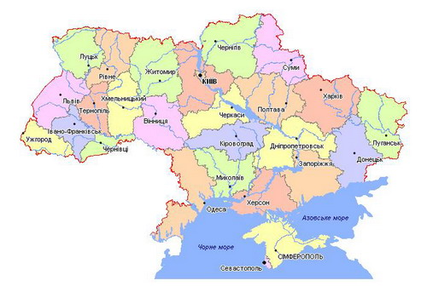
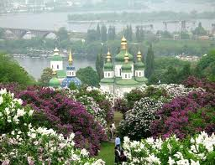
Территория Украины
Столица -Киев

Slide 3


Национальный флаг
Национальный герб

Slide 4
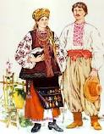
Украи́нцы — восточнославянский народ, проживают преимущественно на Украине.

Slide 5

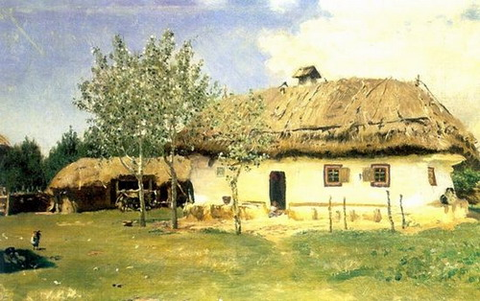
Образец местной избы - мазанка

Slide 6
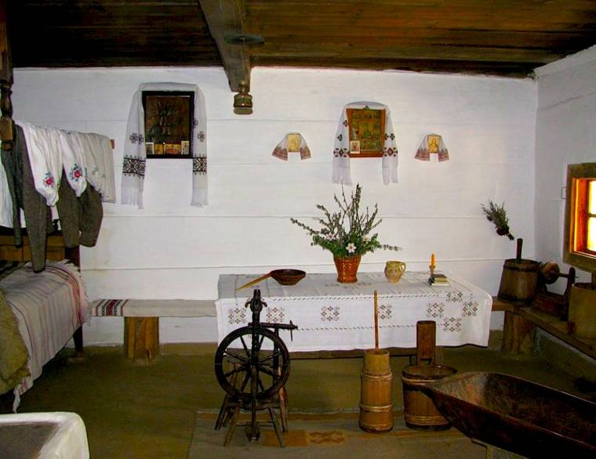
Убранство дома

Slide 7
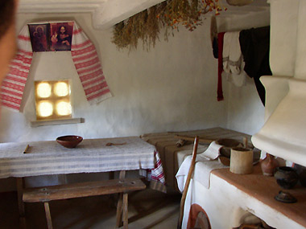

Slide 8
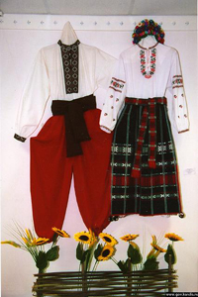
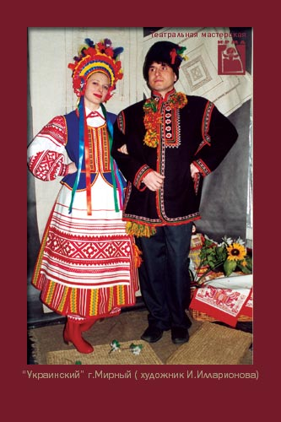
национальный костюм

Slide 9
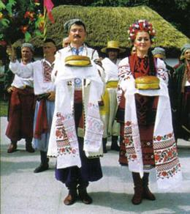
Украинская культура на протяжении длительных периодов своей истории развивалась как народная.

Slide 10
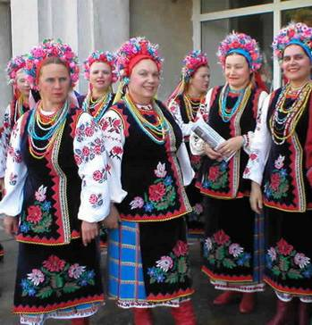
В культуре большое место занимали фольклор, народные традиции. Особенно ярко это проявилось в искусстве — песнях, танцах, декоративно-прикладном искусстве.

Slide 11
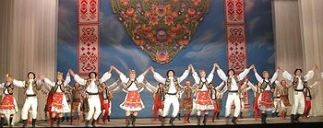
Проявление своего творчества украинский народ воспроизводил в безбрежном море задушевных песен, дум, легенд; в живописи, вышивке, гончарстве, ткачестве.

Slide 12
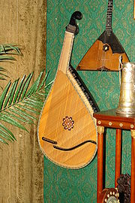
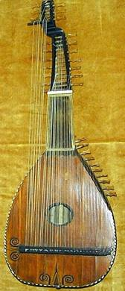
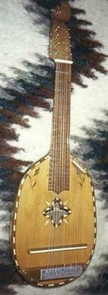
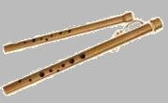
бандура
торбан
кобза
сопилки

Slide 13
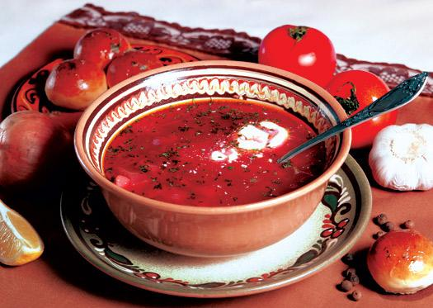
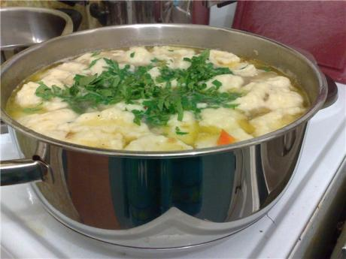
Традиционные блюда
Борщ
Галушки

Slide 14
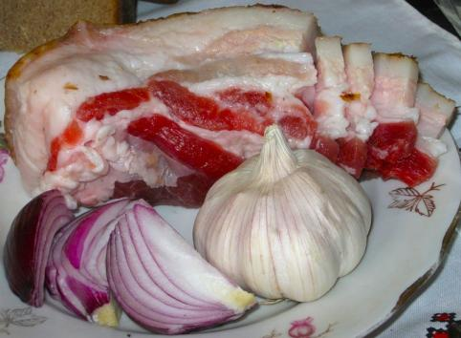
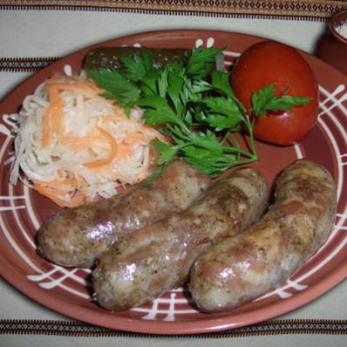
Любимым и наиболее употребляемым продуктом служит свиное сало
и домашняя
колбаса

Slide 15
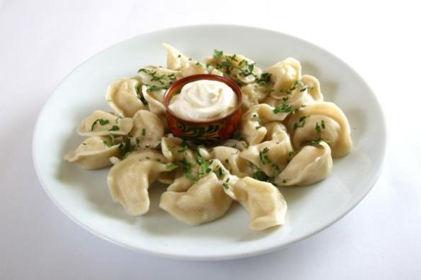
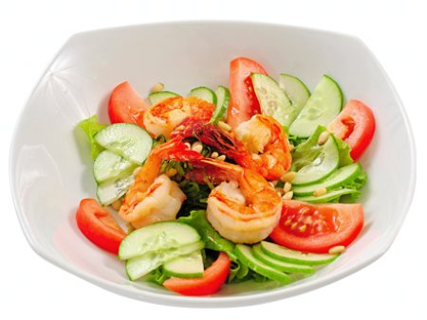
Салат
Вареники

Slide 16
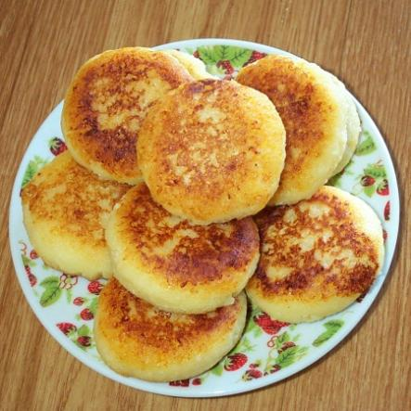
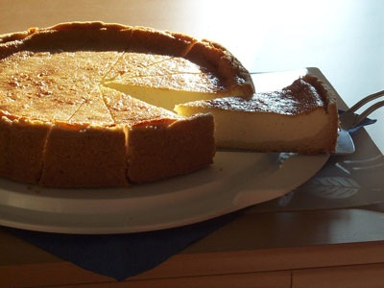
Выпечка
Сырники
Творожный пирог

Slide 17
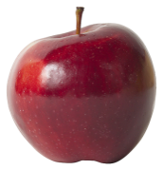
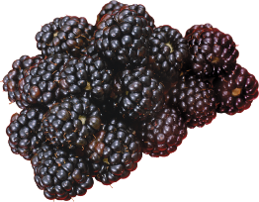
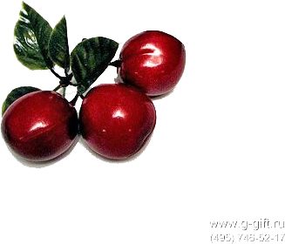
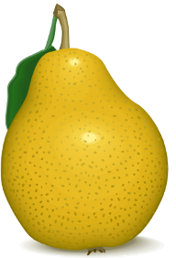
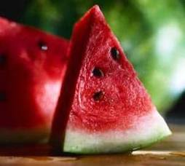
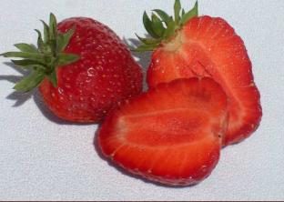
Напитки
Украинский стол немыслим без фруктов. Яблоки, вишни, сливы, арбузы, клюква, брусника, малина, шелковица – лишь небольшой перечень фруктового стола. Из фруктов готовят компоты, добавляют их в салаты и каши, запекают и маринуют

Slide 18
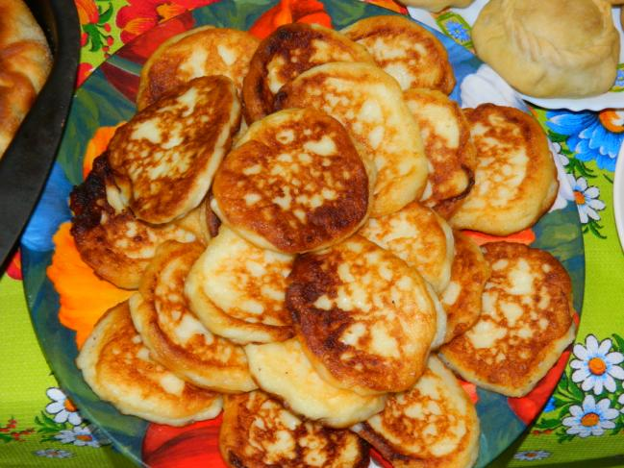
Украинские сырники

Slide 19
Спасибо за внимание

